Slide 1
Formar alumnos competentes y cultos
Imposición de becas,
Colegio El Romeral, 17 de abril 2009

Slide 2
Introducción
1. La proeza de los padres
2. El problema de la gente joven
3. Formar hijos competentes y cultos
Conclusión

Slide 3
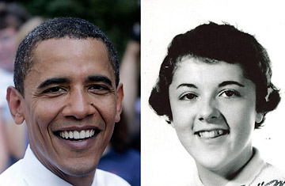
1. La proeza de los padres

Slide 4
“This is no picnic for me either”
“Sin dinero para enviarme a la International School, donde iban la mayor parte de los chicos extranjeros en Yakarta, me había suscrito a un curso norteamericano por correspondencia para complementar la escuela indonesia. Cinco días a la semana, venía a mi habitación a las 4 de la mañana, me hacía tomar el desayuno y me daba tres horas de clase de inglés hasta que me iba a la escuela y ella se iba a trabajar” B. Obama, Dreams from my father, p. 48.

Slide 5
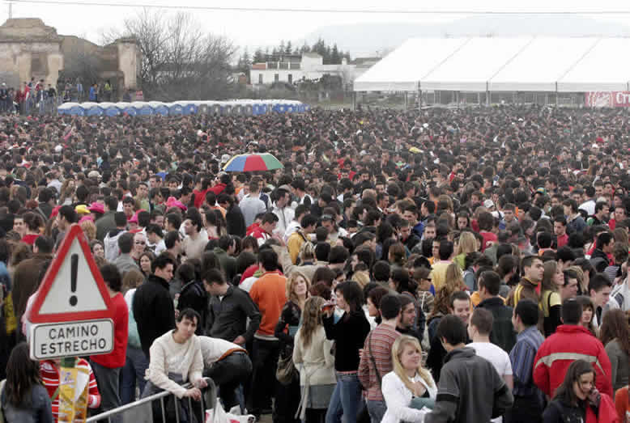
1. El problema de la gente joven

Slide 6
”(…) la amenaza más peligrosa para la vida humana es la de vivir de segunda mano, la de vivir por cuenta de nuestros padres, hijos, parientes, maestros y demás dispensadores de posibilidades ya programadas.
Debemos estar precavidos acerca de lo heredado, por muy noble que sea su intención, pues es la calidad de nuestra experiencia lo que resulta decisivo. El fracaso, asumido en profundidad, a menudo enriquece; mientras que el éxito alcanzado mecánicamente a través de las vías abiertas por otros a menudo embota la sensibilidad. No estamos arrojados en el mundo como cosas entre cosas. Somos criaturas vivas que comen experiencia". John J. McDermott, The Culture of Experience, p. 140

Slide 7
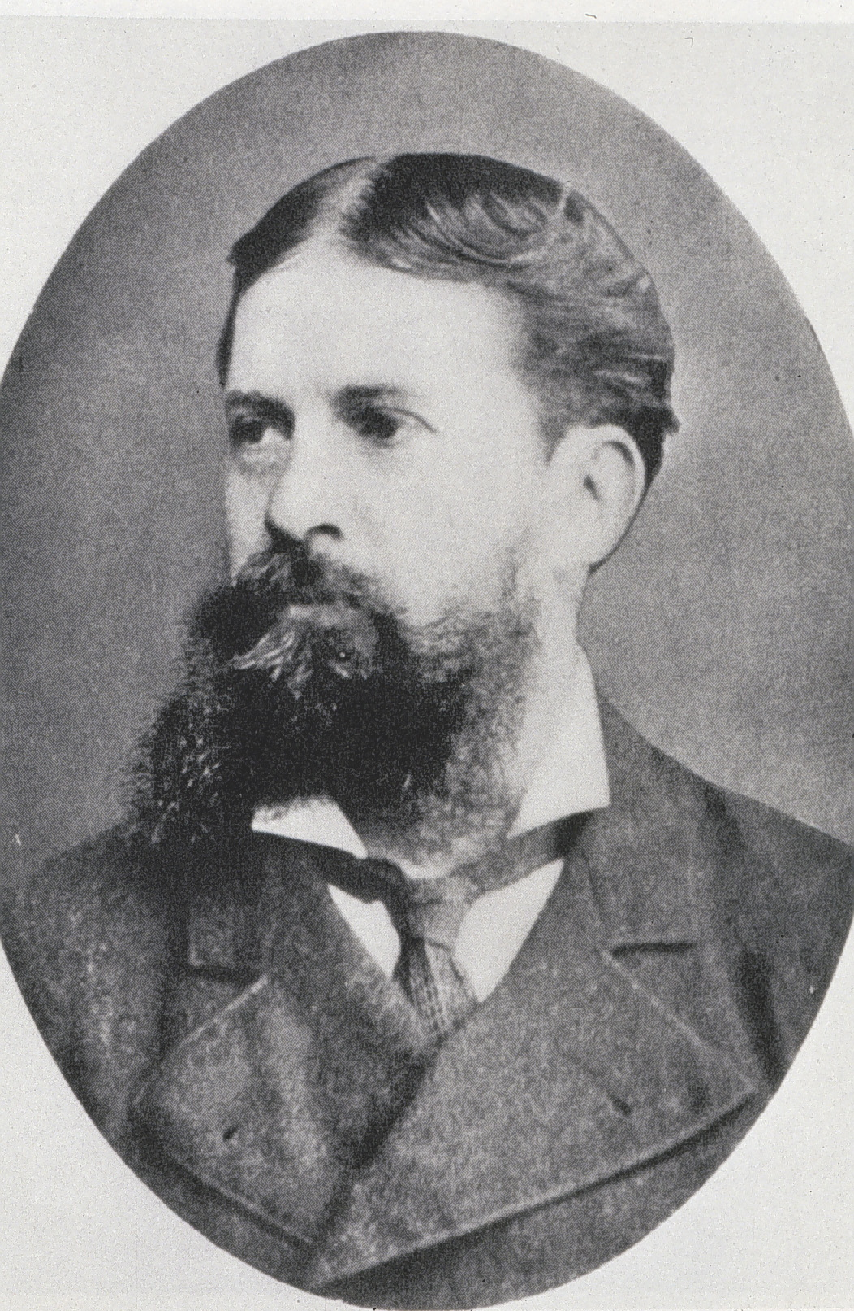
“The life of science is
in the desire to learn”.
“La vida de la ciencia está en el ansia de aprender”
C. S. Peirce,
CP 1.235, c.1902

Slide 8
3. Formar hijos competentes y cultos
Enseñar a pensar,
— a expresarse,
— a escuchar,
— a trabajar con otros,
— a querer, a pedir perdón

Slide 9
“Quien no sabe expresarse bien, no puede pensar bien”
Arturo Uslar Pietri, 1974

Slide 10
“La barbarie, en efecto, no tiene tan solo que ver con el uso incorrecto o deficiente de la lengua. Toca al corazón y la sensibilidad de la persona.”
Rafael Tomás Caldera, 2008

Slide 11
Conclusión

Slide 12
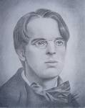
William B. Yeats (1865-1939)
“Educar no es llenar un vaso, sino más bien encender un fuego”

